Slide 1
Формы и методы культурно-досуговой, образовательной, просветительной деятельности учреждений культуры, направленные на привлечение в клуб пожилых людей
и на удовлетворение их культурных и информационных потребностей
(из опыта работы Псковского областного центра народного творчества и КДУ области)

Slide 2
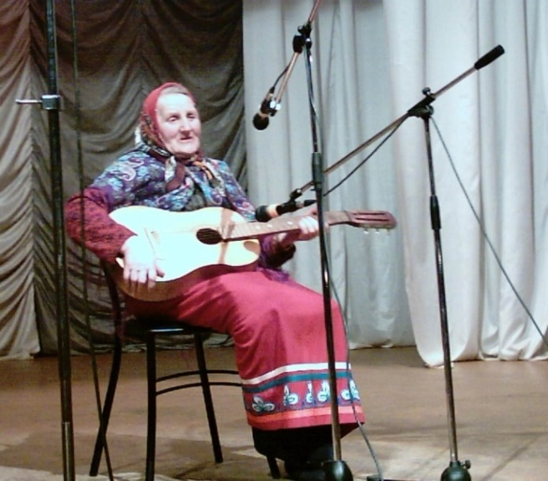
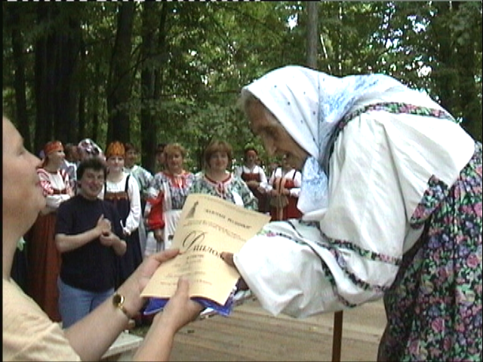
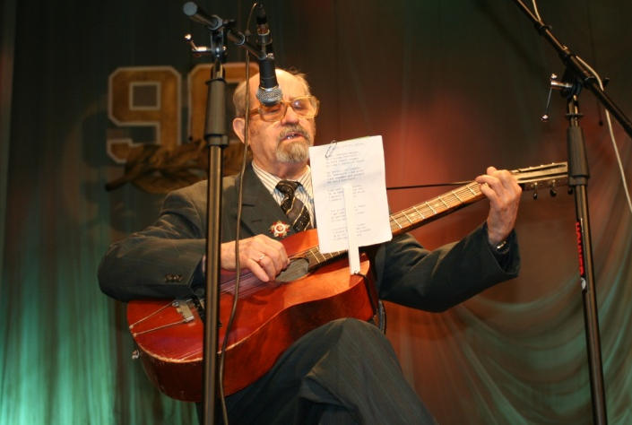
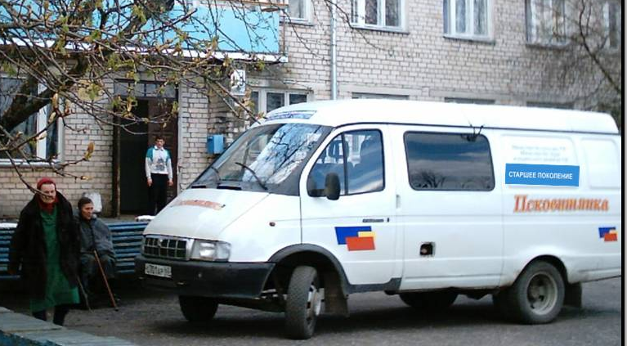
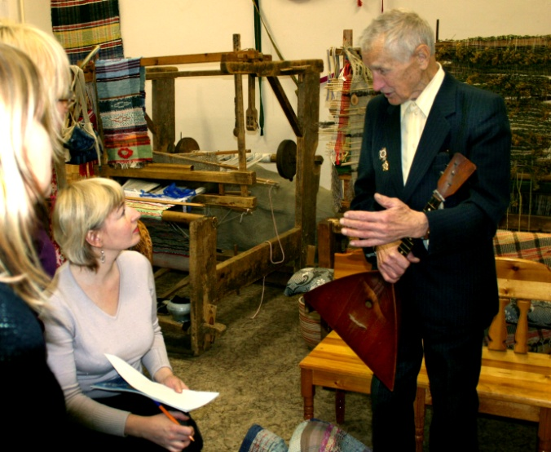
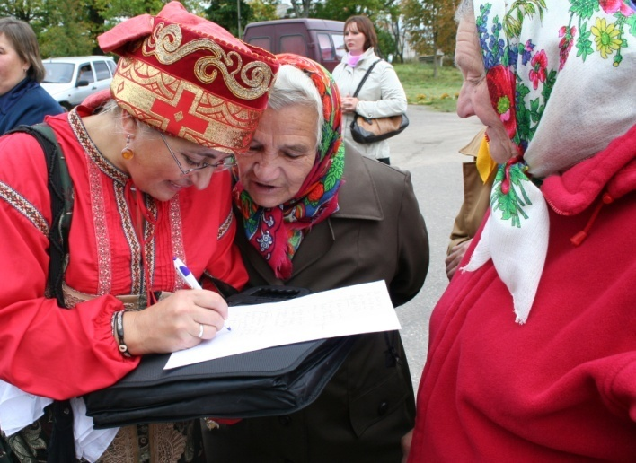
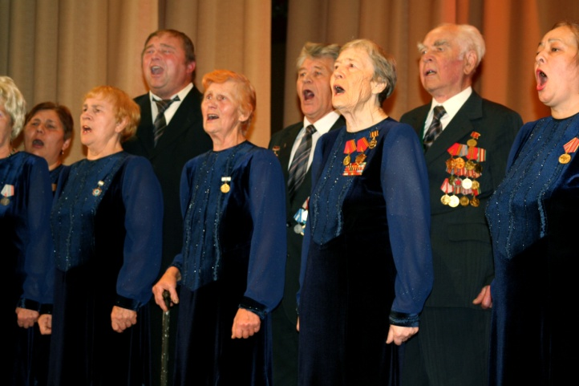
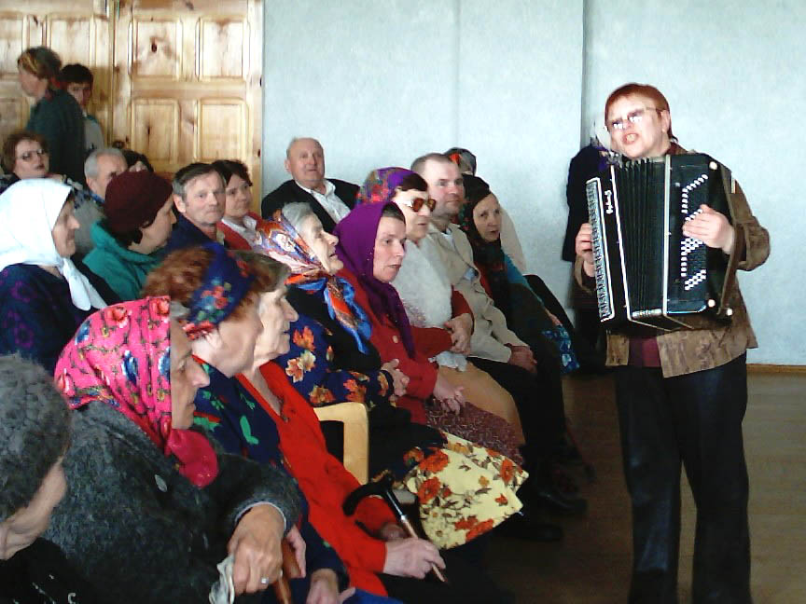
Проект «Старшее поколение»

Slide 3
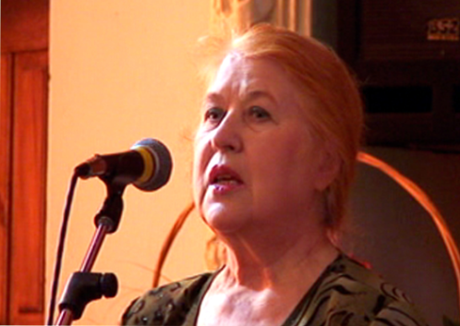
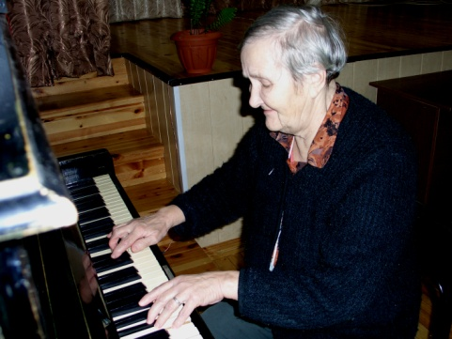
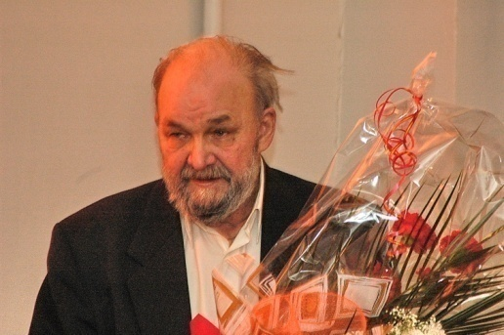
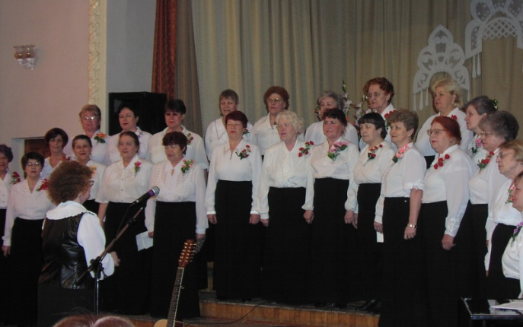
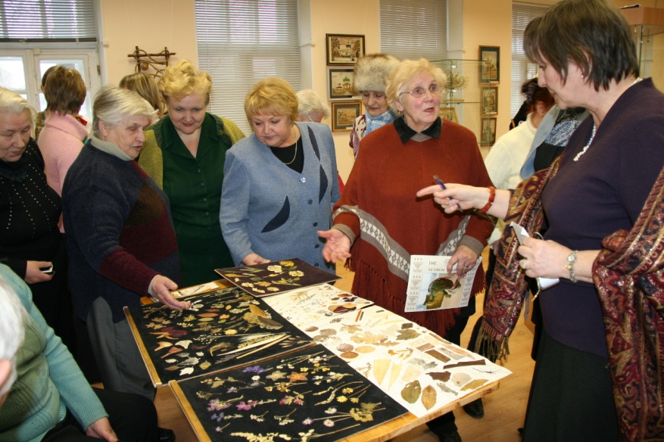
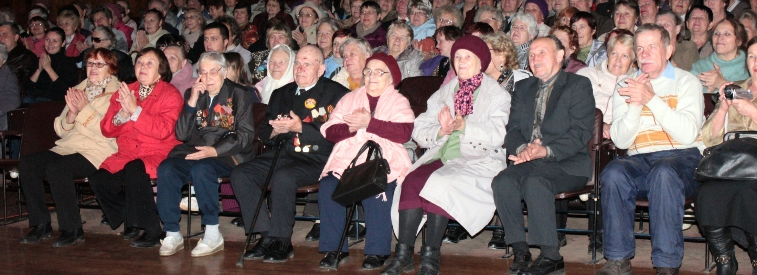
Проект «Второе дыхание»

Slide 4
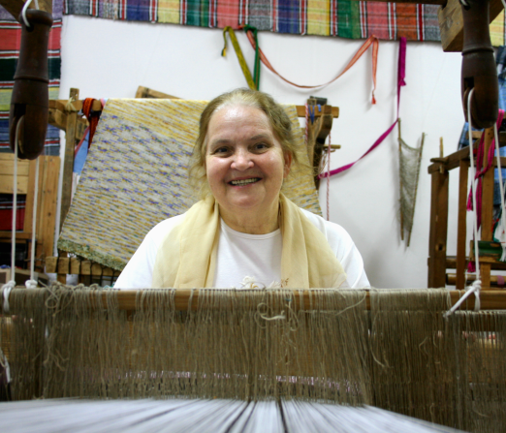
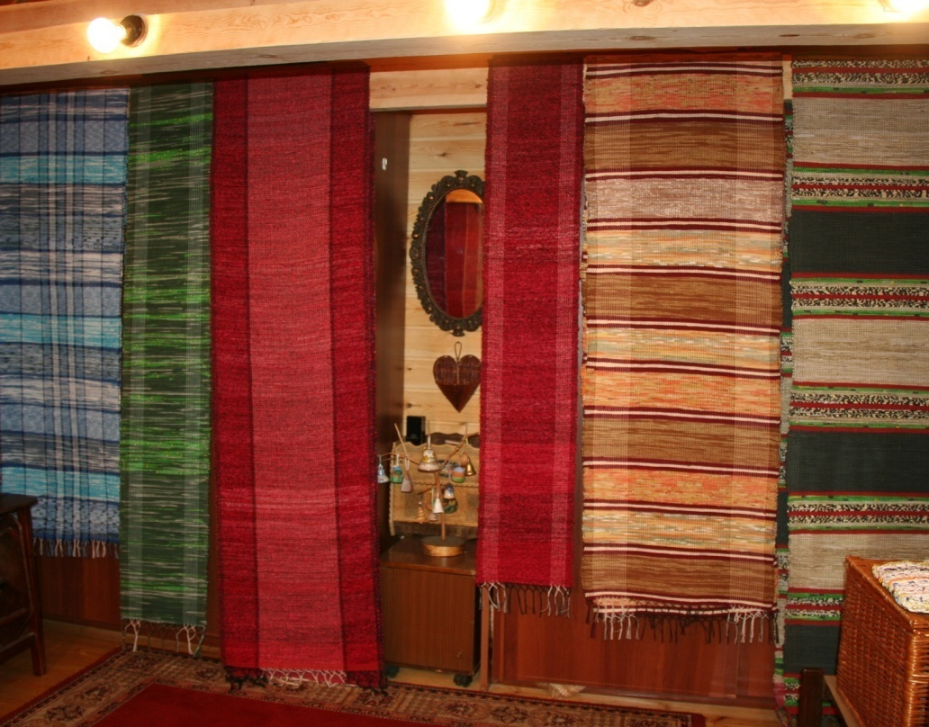
Грант Президента Российской Федерации
Высокая мода псковских ткачей
Разработка и продвижение изделий, изготовленных на основе традиционных технологий псковского ткачества,
в современном дизайне

Slide 5
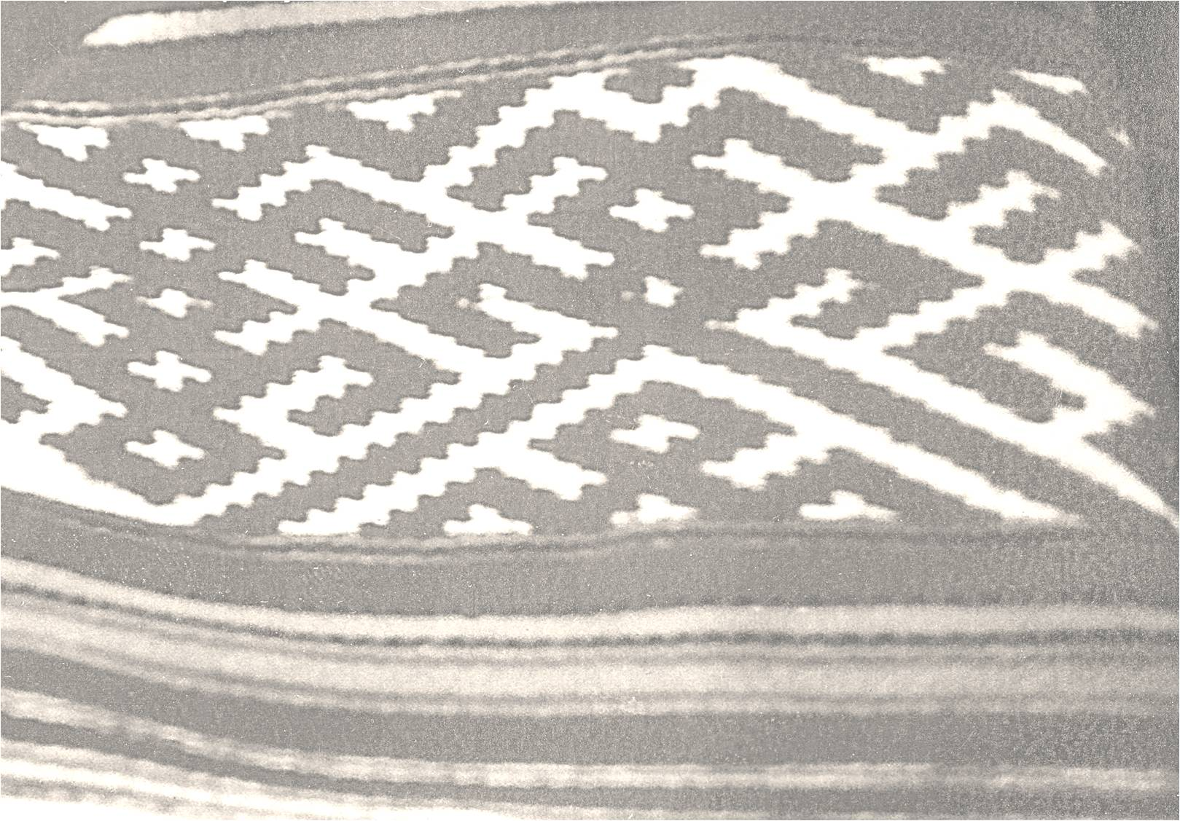
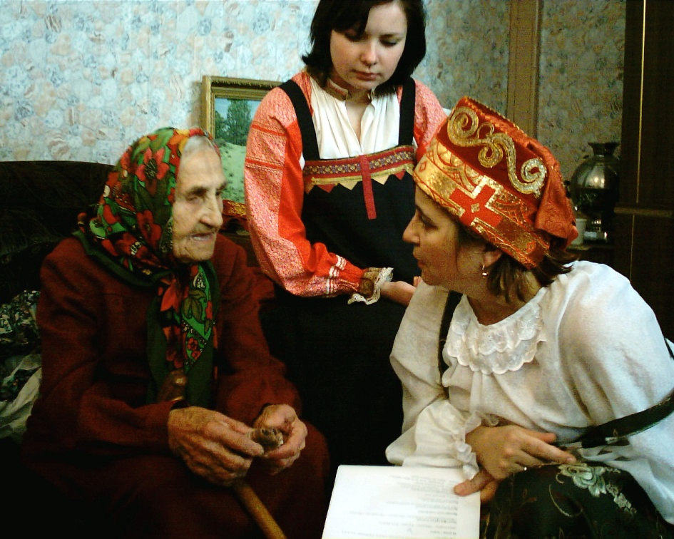
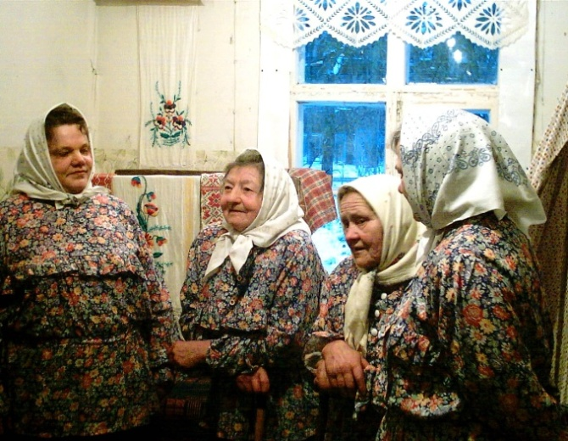
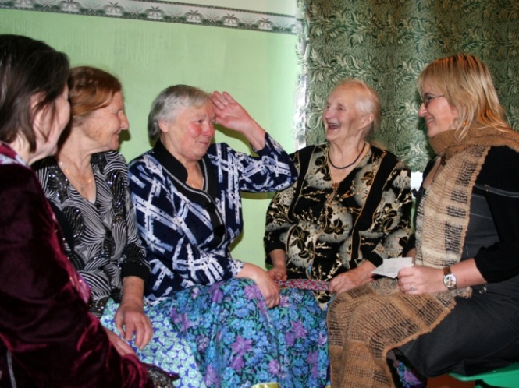
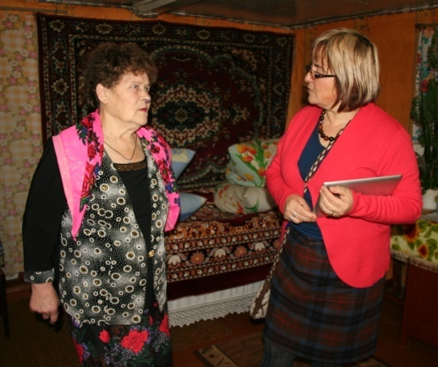
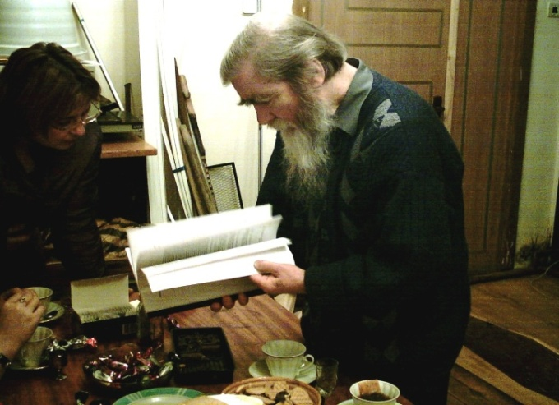
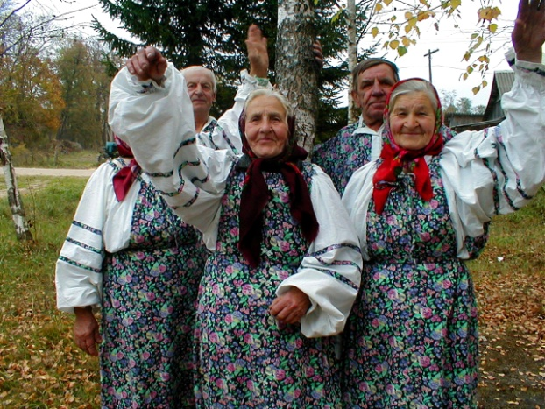
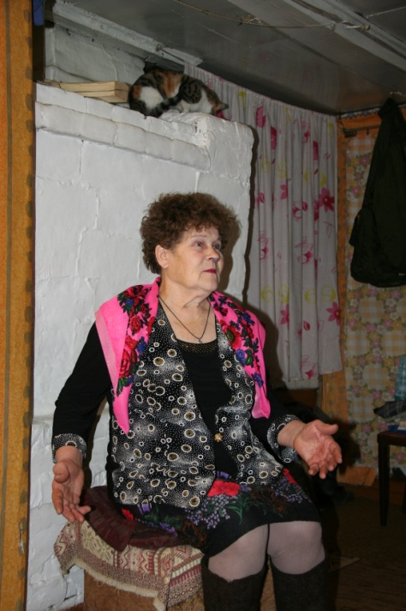
Фольклорно-этнографические экспедиции

Slide 6
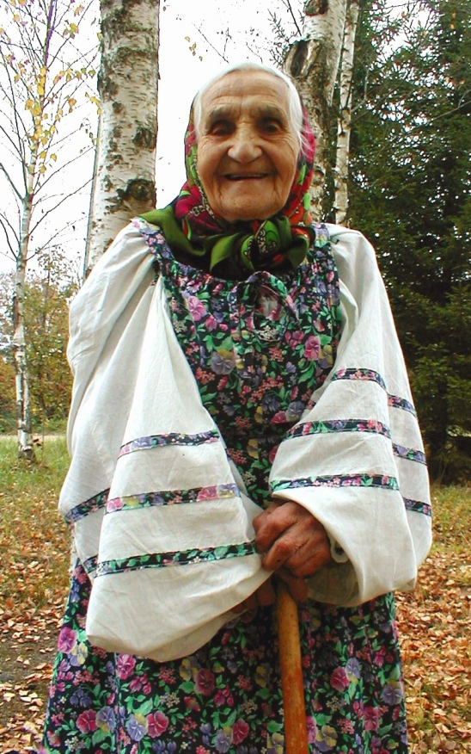
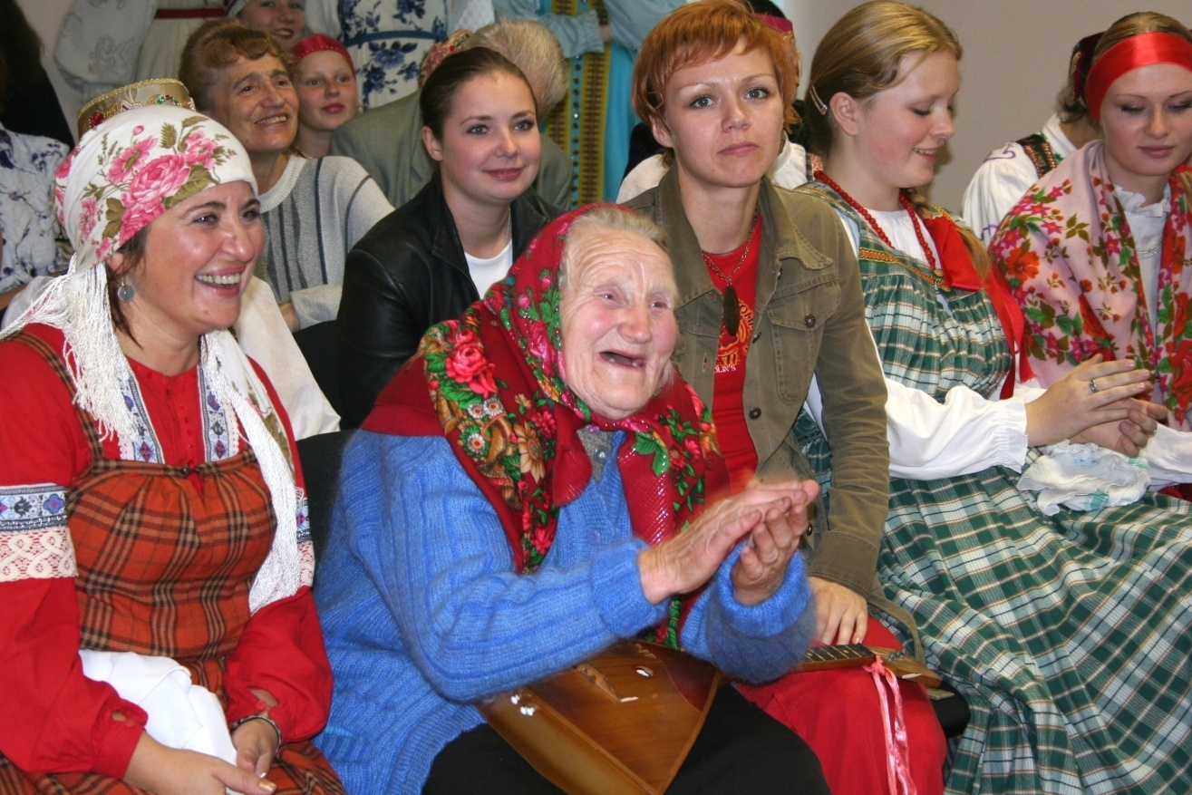
Фольклорно-этнографические экспедиции

Slide 7
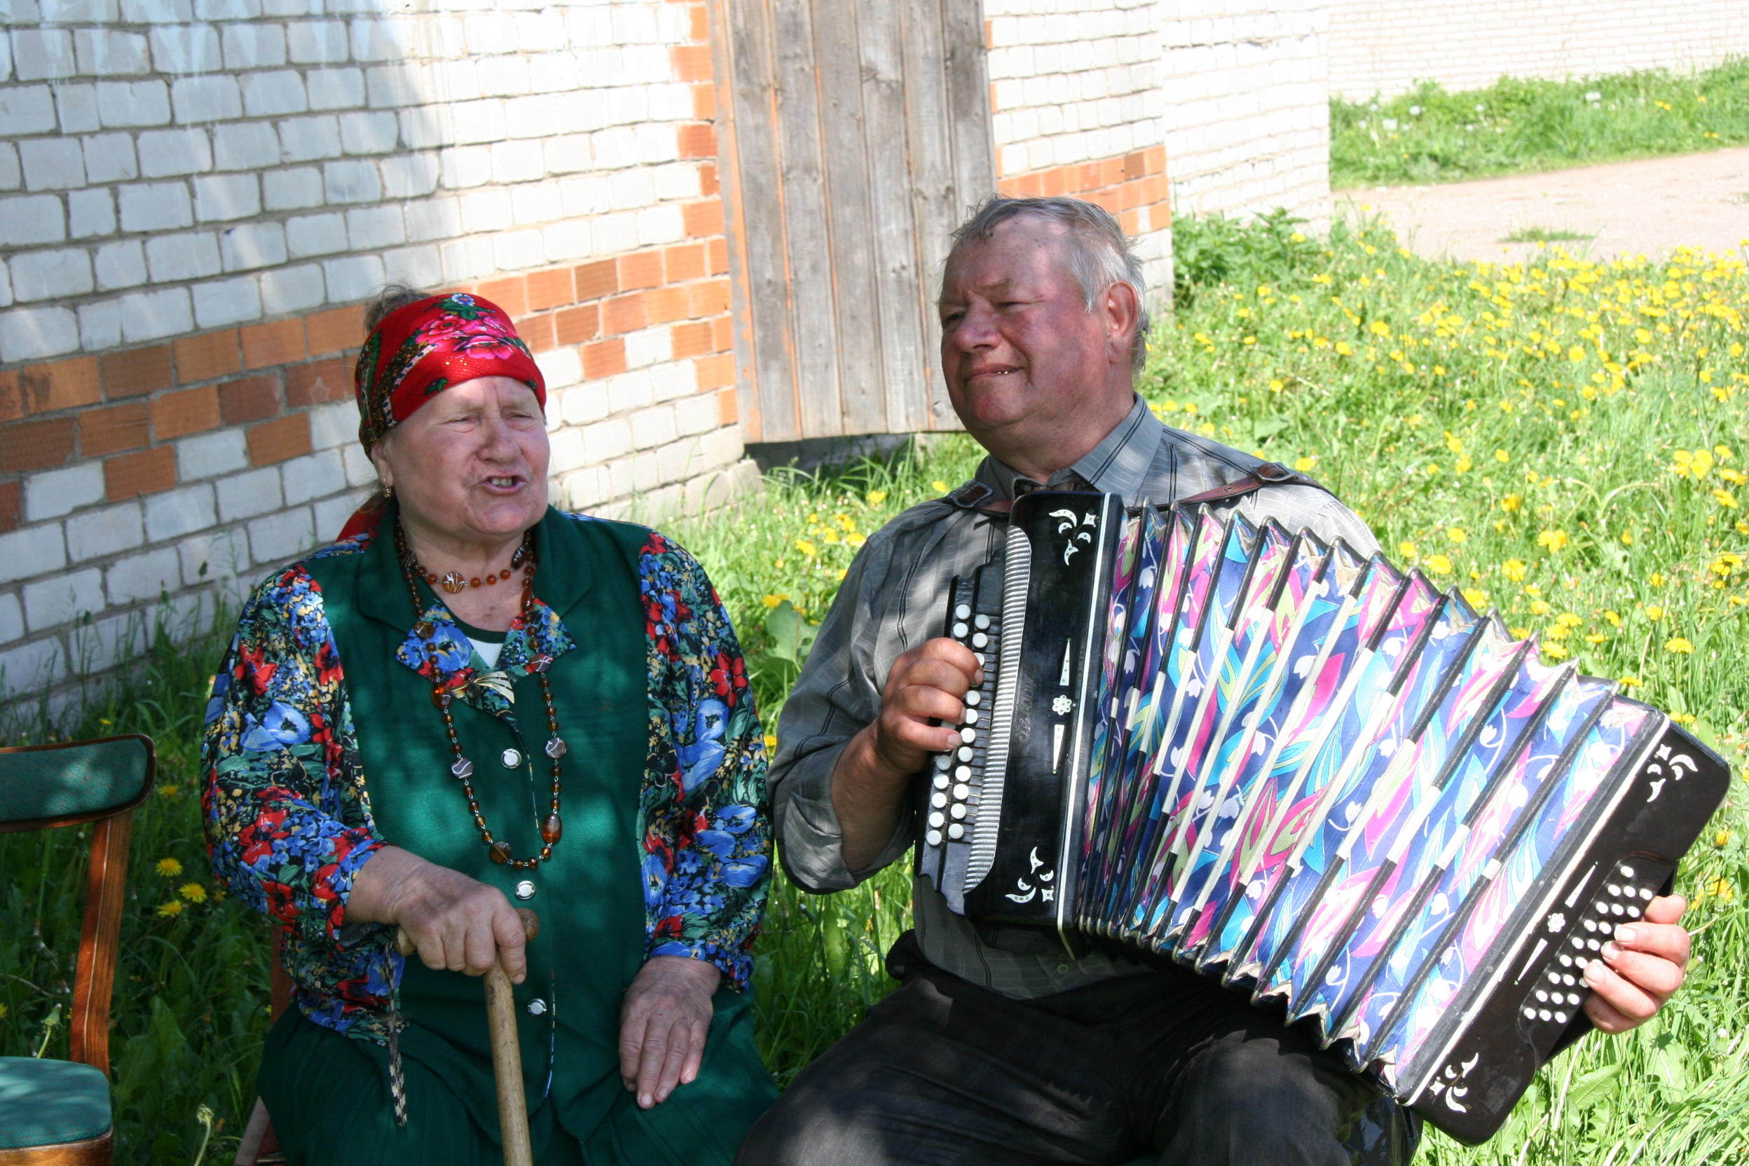
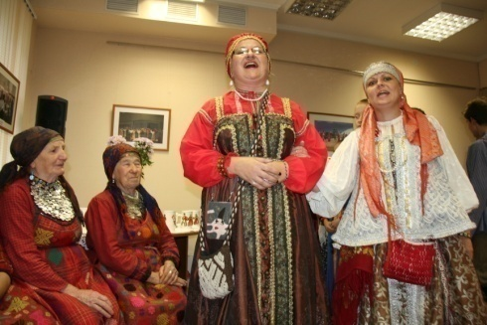
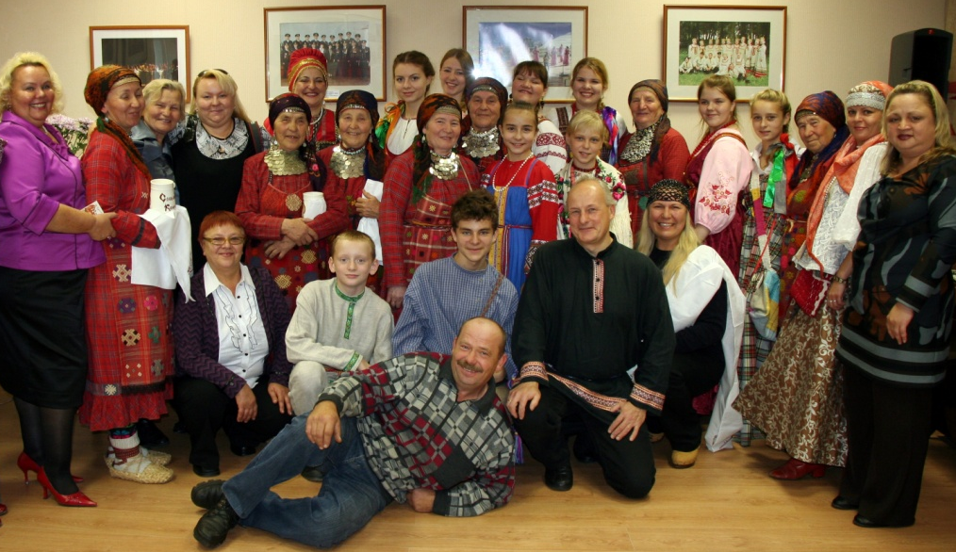
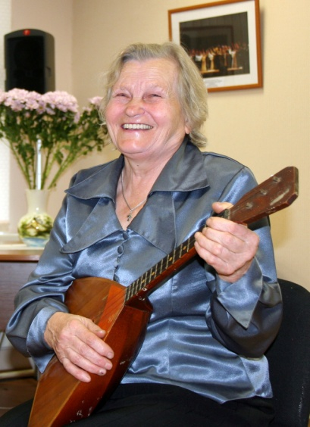
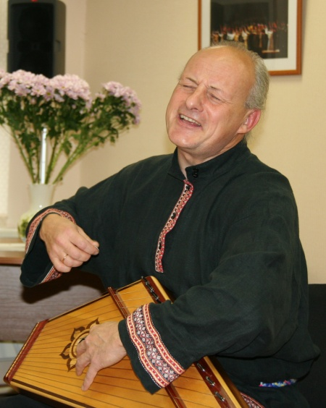
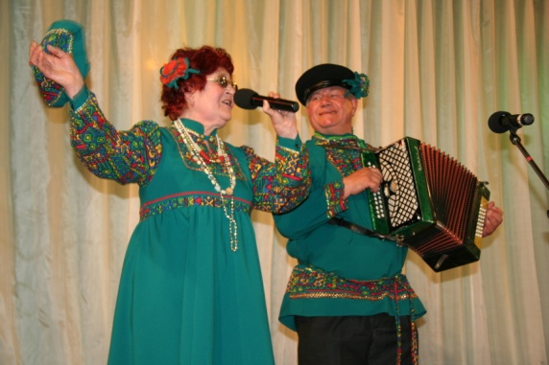
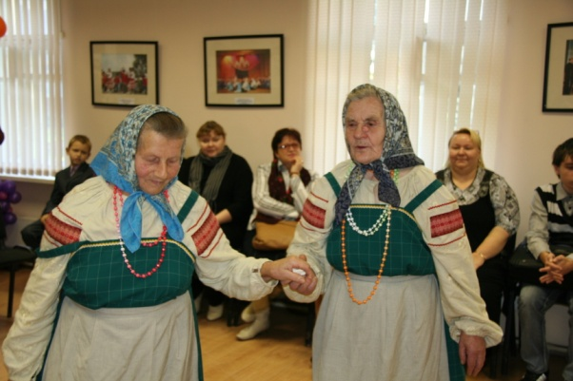
Культурная акция
«Сохраним для россиян традиции земли псковской»

Slide 8
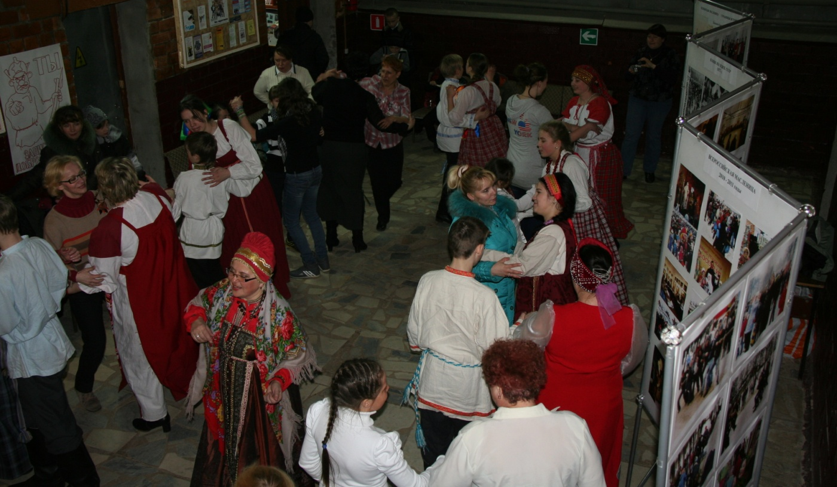
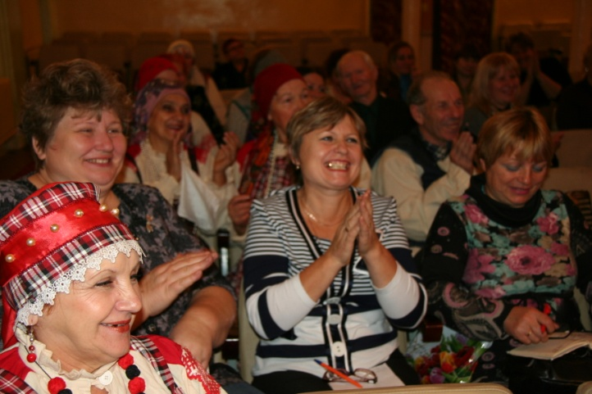
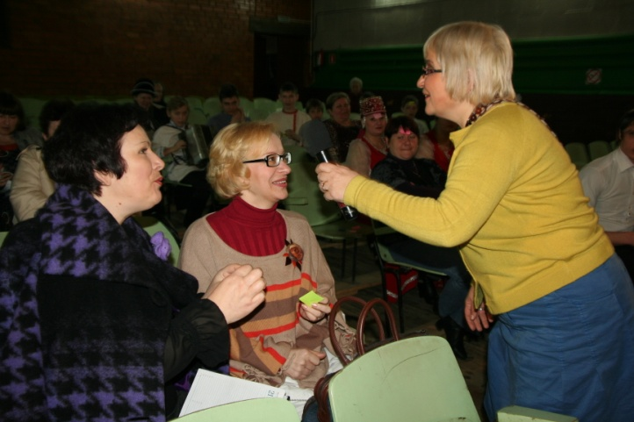
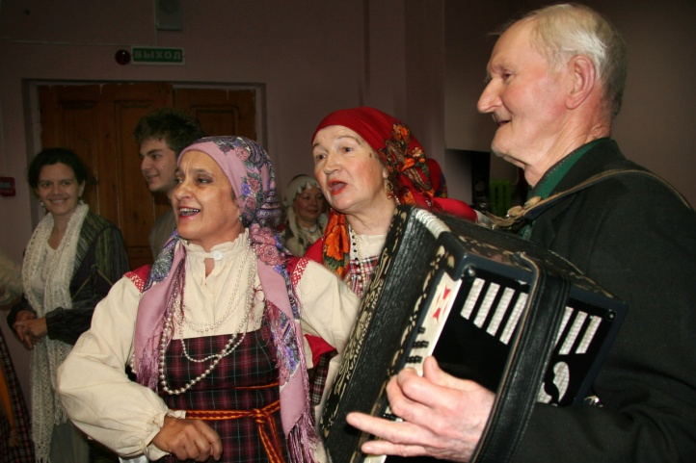
Культурная акция
«Сохраним для россиян традиции земли псковской»

Slide 9

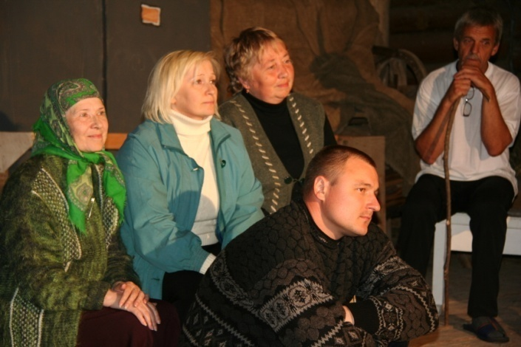
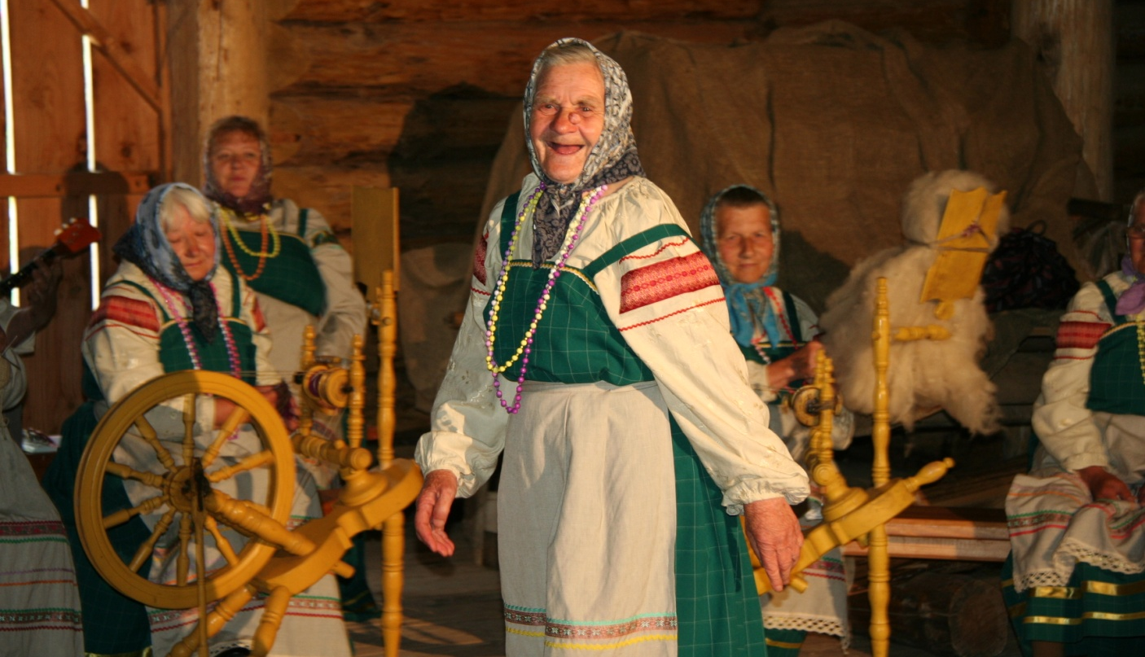
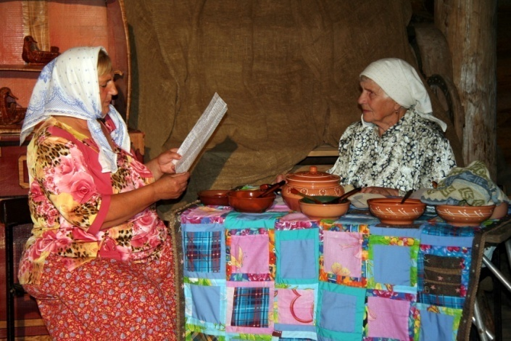
Открытый ежегодный фестиваль любительских театров
и фольклорных программ.
Проводится в Пушкиногорском районе

Slide 10

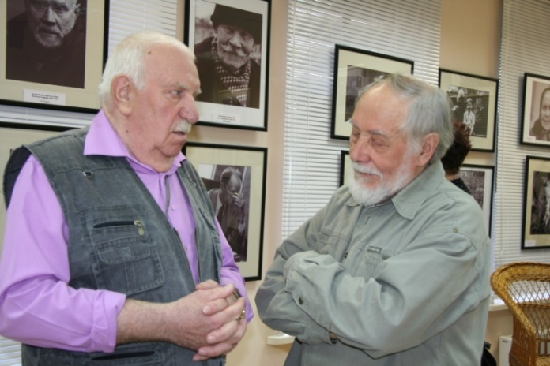
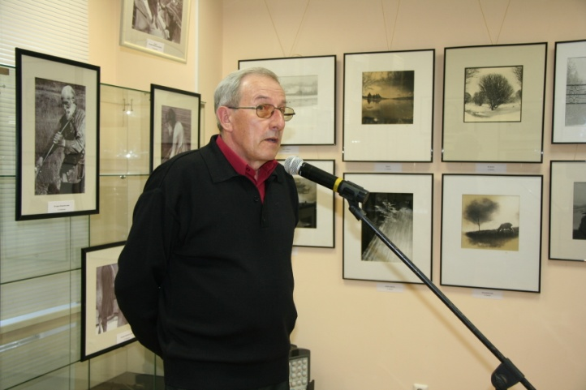
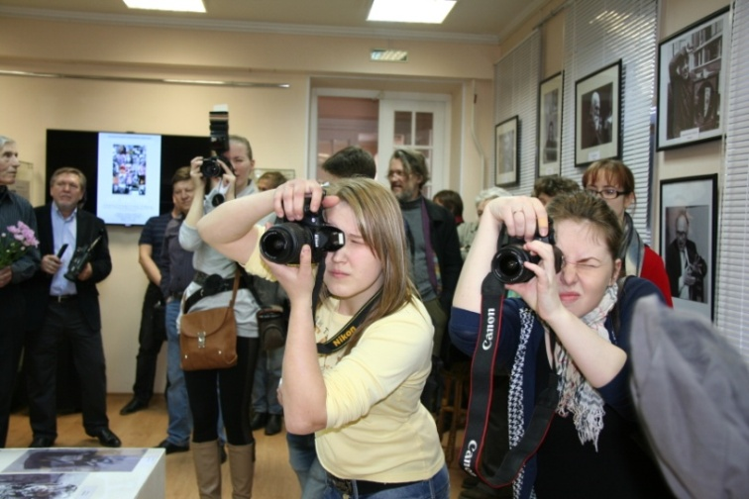
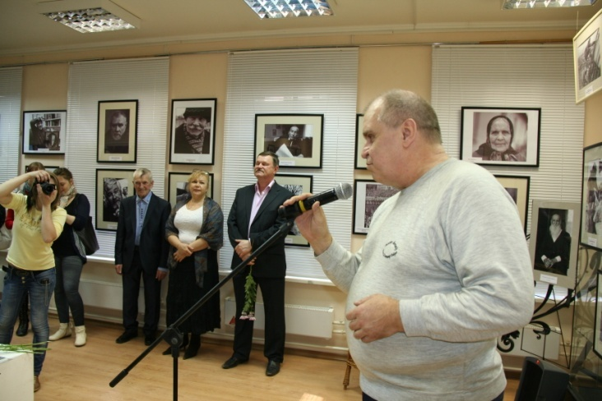
Выставка ветеранов псковской фотографии
«Время моё»

Slide 11
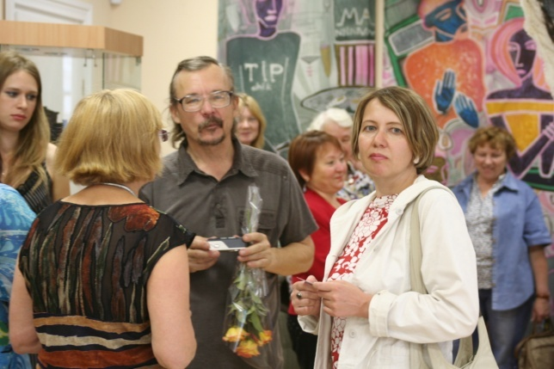
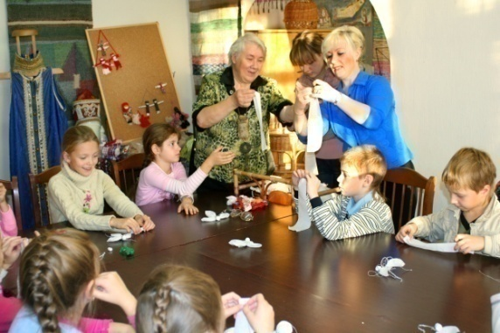
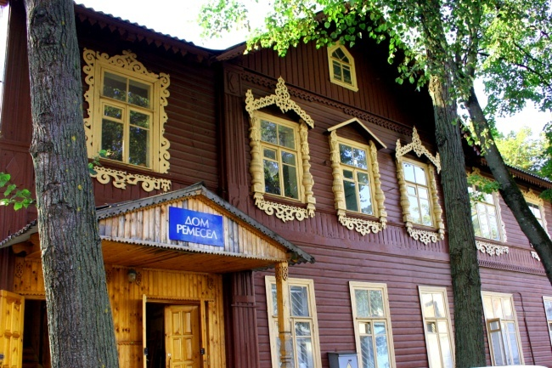
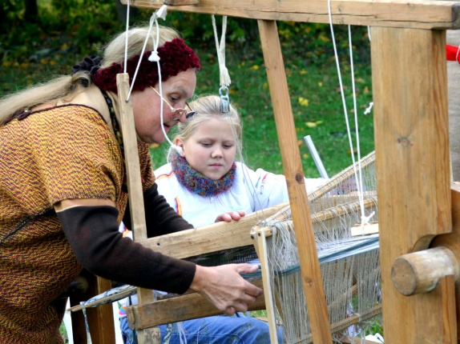
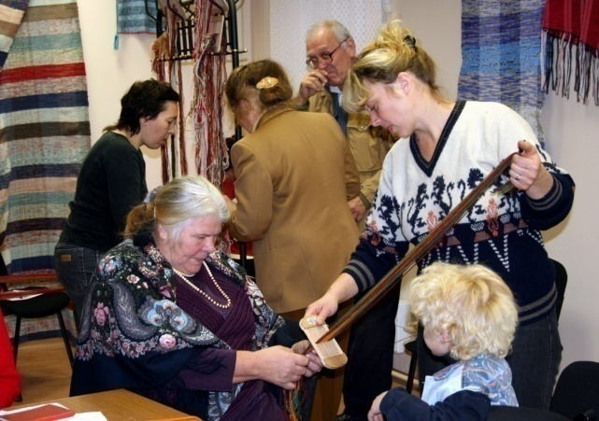
ОБЛАСТНОЙ ЦЕНТР НАРОДНОГО ТВОРЧЕСТВА –
ЦЕНТР СОХРАНЕНИЯ И РАЗВИТИЯ ПСКОВСКИХ РЕМЕСЕЛ

Slide 12
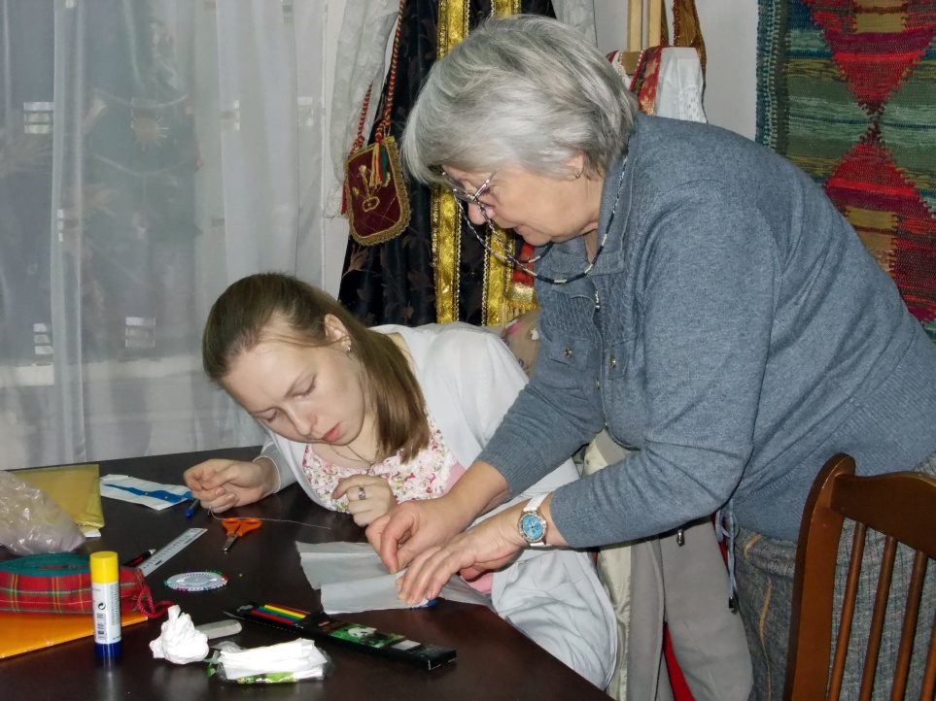




Мастер-классы

Slide 13



Звания и премии, учрежденные Администрацией Псковской области
Почетные граждане г. Пскова
Николай Михайлович Мишуков
Заслуженный работник культуры России,
Заслуженный деятель искусств Карелии
Зинаида Павловна Варюшина
мастер народного творчества

Slide 14





Ежегодный областной конкурс на соискание премии и присвоение почетного звания
"Душа земли Псковской»
за заслуги в развитии и сохранении
народной культуры
Николай
Буток
Наталья Мартынова
Нина Семеновская
Лииви Покровская

Slide 15






Премия Администрации Псковской области за достижения в сфере сохранения и развития народных
художественных традиций
Светлана Пожар
Олег Кузнецов
Надежда Цопова
Наталья Салтан
Вера Максимова
Валентина Козлова

Slide 16






"Воинский подвиг глазами детей" - ежегодная областная патриотическая акция для детей и подростков

Slide 17





Международная встреча ветеранов Великой Отечественной войны и партизанского движения на Кургане Дружбы. Проводится ежегодно в Себежском районе

Slide 18













Фестиваль творчества пожилых людей
«Осень тоже красива»

Slide 19



Открытый фольклорный фестиваль им. О. Сергеевой
Проводится ежегодно в п. Усвяты

Slide 20
Благодарю за внимание!

